Slide 1
Banovina
Franciska Klišanin i Borna Barić 7.a

Slide 2
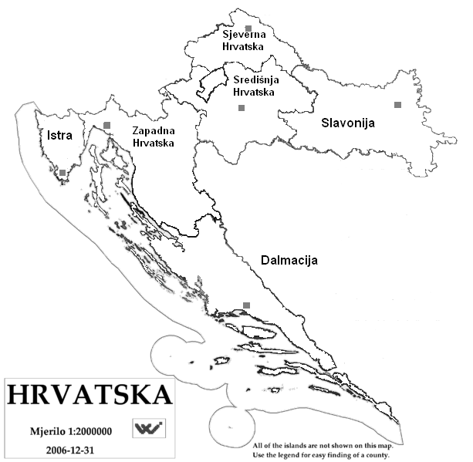
Smještaj banovine
Smještena u Sisačko – moslavačkoj županiji.
Nalazi se uz rijeku Savu, Unu i Kupu.
Ona je smještena između Slavonije, Hrvatskog zagorja i Gorskog kotra.
Banovina

Slide 3
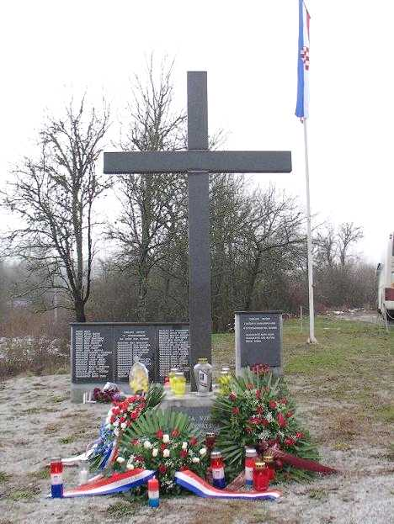
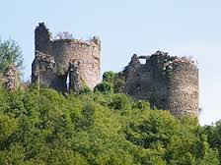
Gvozdansko
Gvozdansko su utemeljili hrvatska plemićka obitelj Zrinski.
Nikola III. Zrinski imao je ljevaonicu.
Spomenik svim braniteljima
Jedna od utvrda Zrinskih

Slide 4
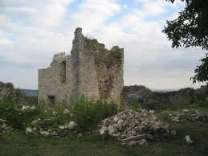
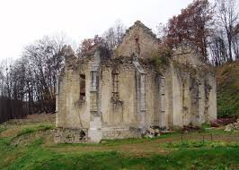
ZRIN
Naselje u Hrvatskoj.
Nalazi se na južnim obroncima Zrinske gore.
Zrin je bio središte hrvatskih plemića i banova Šubića.

Slide 5
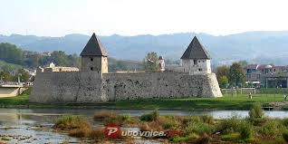
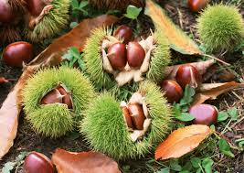
HRVATSKA KOSTAJNICA
Hrvatska Kostajnica smještena u središnjem djelu hrvatskog pounja.
U Hrvatskoj Kostajnici ima puno kestena.
Grad je nastao usred rijeke Une.

Slide 6
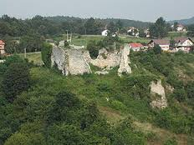
GLINA
Sastoji se od 69 naselja.
Grad je smješten između Zrinske gore i Pokuplja.
Glina se prvi put spominje 1.lipnja 1284.
Glinska tvrđava

Slide 7
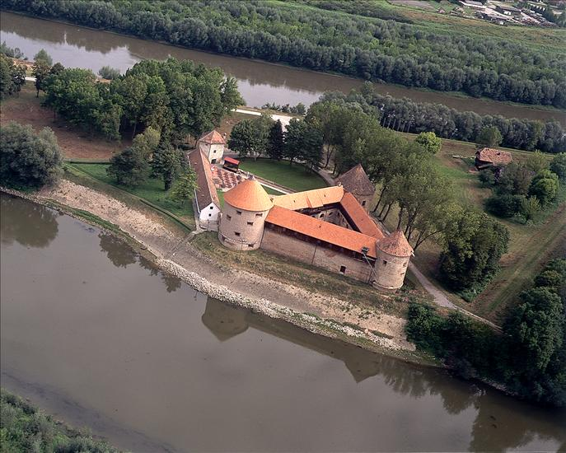
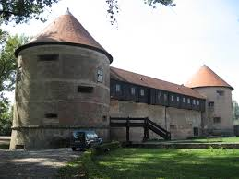
sisak
Grad koji je središte u Sisačko – moslavačkoj županiji.
Smjestio se na rijekama Odri, Kupi i Savi.

